Slide 1
Topologias de redes
Redes de Computadores
Eduardo Furlan Miranda
2026-02-01
Baseado em: NUNES, S. E. Redes de Computadores.
Londrina: EDE SA, 2017. ISBN 978-85-522-0194-6.

Slide 2
Infraestrutura de rede usada diariamente
  comunicação independente da localização geográfica
  Imperceptível ao usuário final
Redes
  Identificar os equipamentos de hardware
  As topologias (pode-se ser definido como mapa da rede) possíveis em algumas redes
  Nível de abrangência das redes (PAN, LAN, MAN, WAN e SAN)
  Definição das redes distribuídas e sem fio

Slide 3
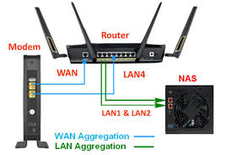
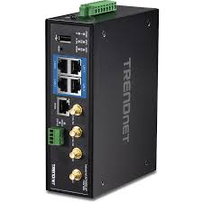
Roteador

Slide 4
Roteador
Contêm microprocessador e sistema operacional
Gerencia o tráfego de pacotes de dados
Capacidade de analisar o endereçamento lógico (TCP/IP)
Forma tabelas lógicas com roteador, switch, computadores, etc.
  Mecanismo/protocolo de descoberta de dispositivos visinhos
    ICMP: diagnóstico, erros de pacotes, características da rede
    ARP: mapeia end. físico (MAC) a end. lógico
    RARP: inverso do ARP

Slide 5
Roteador
envia periodicamente um protocolo de atualização de vizinhança aos roteadores conhecidos e um vai enviando a atualização aos outros sucessivamente
  fazendo com que a tabela lógica de endereçamento dos equipamentos continue sempre atualizada
Diversos tipos no mercado: SOHO, os que permitem regras de tráfego, tabelas de rotas, programação de funções e possuem “linguagens de programação” própria

Slide 6

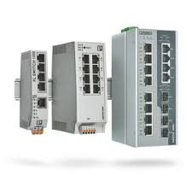
Switch

Slide 7
Switch
Quando existe uma quantidade grande de dispositivos
  P.ex., quando o roteador residencial é “pequeno”
Quando a mensagem chega a uma das interfaces de rede, o sistema do equipamento lê o endereço destino do cabeçalho e envia para a interface apropriada
Principal diferença do hub para o switch:
  Switch: cada uma das portas possue o seu domínio de colisão
  Hub: manda a mensagem para todas as portas
Velocidades comuns: 10/100 Mbps e 1000 Mbps

Slide 8
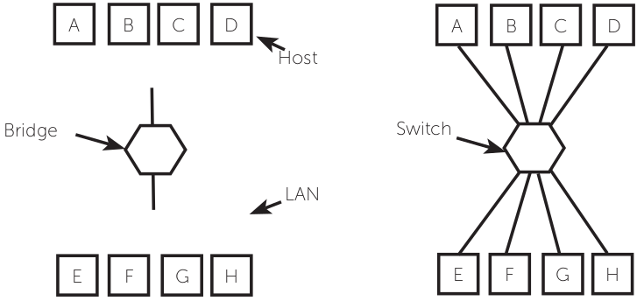
Bridge (ponte)
interliga duas redes

Slide 9
Bridge
Conecta duas redes distintas
  LAN = Local Area Network
Funcionamento parecido com o Switch
Configuração simples
Dependendo da configuração pode ser melhor usar o Switch

Slide 10
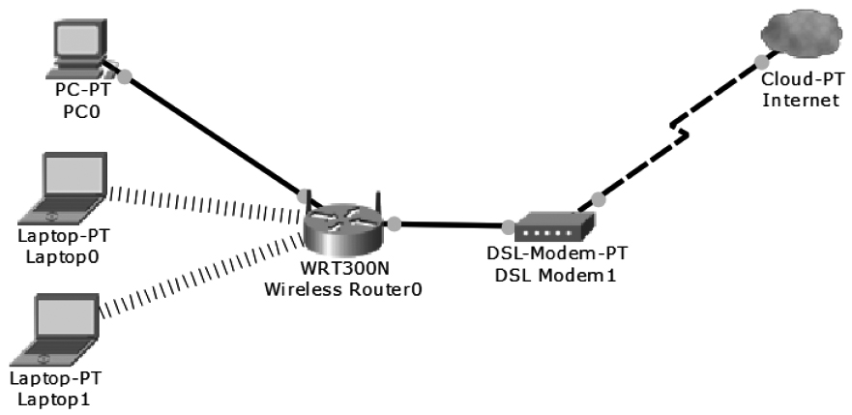
Gateway
É o equipamento principal,
ou “borda de rede”

Slide 11
Gateway
De um lado do gateway, a rede interna
  Do outro lado, a Internet
Funções
  Direcionamento: todas as mensagens são enviadas para o nodo da rede, podendo ser roteador ou switch
  Proxy: possui uma lista de sites a cujo acesso tem ou não permissão, pode ter buffer, busca de informações, controle de acesso à web
  Firewall: dispositivo de segurança que verifica o conteúdo dos pacotes e pode bloquear endereços, portas

Slide 12
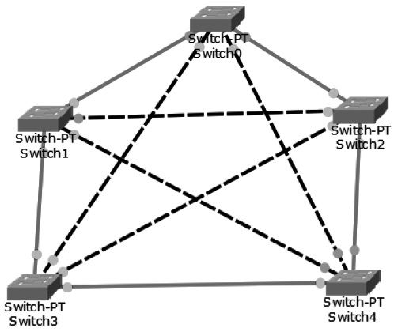
Topologia - Malha
Cada nodo possui um “link” dedicado
Nº de nodos = (n(n-1)/2)
  n = nº de switches
(5(5-1)/2) = 10
  10 linhas

Slide 13
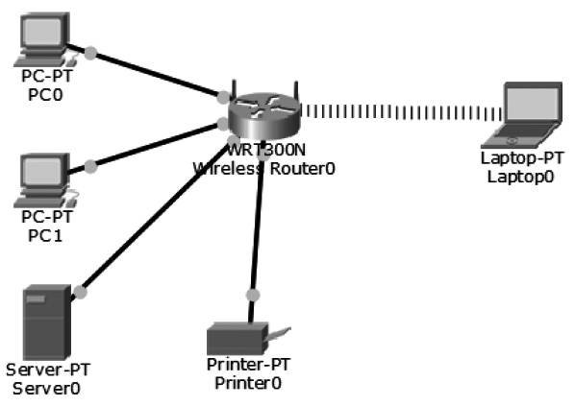
Topologia - Estrela
Conexão única entre dispositivos

Slide 14
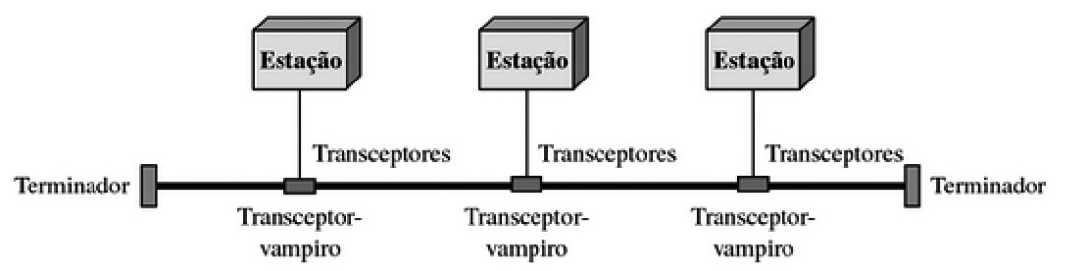
Barramento
Ponto a ponto
Backbone (tronco central)
  Ex.: cabos das operadoras instalados nos postes

Slide 15
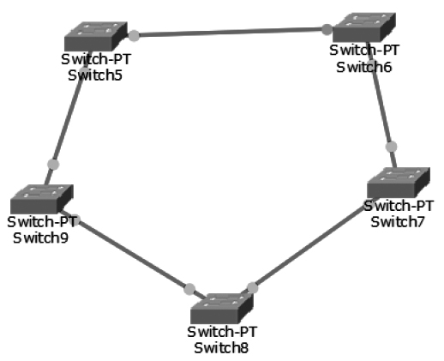
Anel
Cada ponto tem duas conexões com dois vizinhos
O sinal percorre o anel
até o destino
Fácil de instalar e
configurar
Quando precisa “puxar
um ponto”, precisa levar
dois cabos

Slide 16
Híbrida
Mais de um tipo conectado, ex:
  Estrela e barramento
  Conjunto de redes existentes espalhadas pelo mundo
Cada uma tem sua vantagem e desvantagem

Slide 17
Vantagens e desvantagens
Malha
  V: links redundantes
  D: muitos cabos entre nós
Estrela
  V: não possui tantos cabos; relativamente simples; é o que geralmente encontramos nas residências
  D: quando um cabo falha, desconecta o dispositivo

Slide 18
Vantagens e desvantagens
Barramento
  V: fácil instalação, um único cabo (backbone)
  D: em caso de problemas fica mais difícil encontrar o ponto de falha
Anel
  V: relativa facilidade de intalação (dependendo da disposição física)
  D: mensagens trafegam entre nós até chegar

Slide 19
Nível de abrangência (alcance)
PAN: curto alcance, ex: Bluetooth
LAN: redes locais em residências ou comércios
MAN: cidade ou distrito
WAN: rede mundial
SAN: armazenamento de dados

Slide 20
Estrutura - com e sem fio
Distribuídas - área geográfica dentro de uma organização, cidade, país ou continente
WAN - geograficamente distribuídas, em que diversas LANs estão interligadas
LAN sem fio - depende de rádio para a abrangência
WAN sem fio - transmissão potente (ex.: operadora)
Diferentes tecnologias e velocidades sem fio

